Slide 1





Helfa Wybodaeth

Slide 2

Helfa wybodaeth:
Dewch o hyd i'r atebion i'ch cwestiynau o amgylch yr ystafell!
Pwy yw arweinydd Llywodraeth Cymru?
Beth yw enw'r lle mae Aelodau Seneddol Cymru yn cyfarfod i drafod a chreu cyfreithiau?
Beth ydym yn galw'r broses lle mae pobl yn dewis pwy maen nhw eisiau i'w cynrychioli nhw yn y llywodraeth?
Beth yw enw'r papur arbennig rydych yn ei ddefnyddio i bleidleisio?
Beth yw enw'r blwch rydych yn rhoi eich papur pleidleisio ynddo?
Beth mae "democratiaeth" yn ei olygu?

Slide 3
Atebion:
Defnyddiwch y daflen ateb hon i fynd drwy'r atebion.
Pwy yw arweinydd Llywodraeth Cymru? | Y Prif Weinidog (Cymru)
Beth yw enw'r lle mae Aelodau Seneddol Cymru yn cyfarfod i drafod a chreu cyfreithiau? | Y Senedd
Beth ydym yn galw'r broses lle mae pobl yn dewis pwy maen nhw am ei gael i'w cynrychioli nhw yn y llywodraeth? | Etholiad
Beth yw enw'r papur arbennig rydych yn ei ddefnyddio i bleidleisio? | Papur Pleidleisio
Beth yw enw'r blwch rydych yn rhoi eich papur pleidleisio ynddo? | Blwch Pleidleisio
Beth mae "democratiaeth" yn ei olygu? | Mae'n golygu "rheolaeth gan y bobl". Mae pob un ohonom yn cael dewis ein harweinwyr.

Slide 4
Cliw #1
Prif Weinidog Cymru yw arweinyddLlywodraeth Cymru ac mae'n gyfrifol am:
Iechyd
Addysg
Chwaraeon a hamdden
Hyrwyddo'r iaith Gymraeg

Slide 5
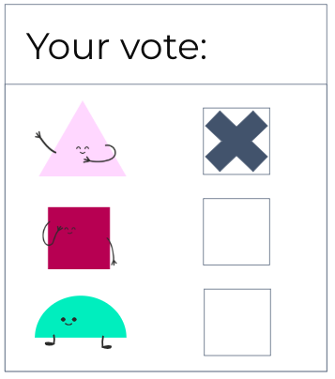
Cliw #2
Mae hwn yn cael ei alw'n bapur pleidleisio.

Slide 6
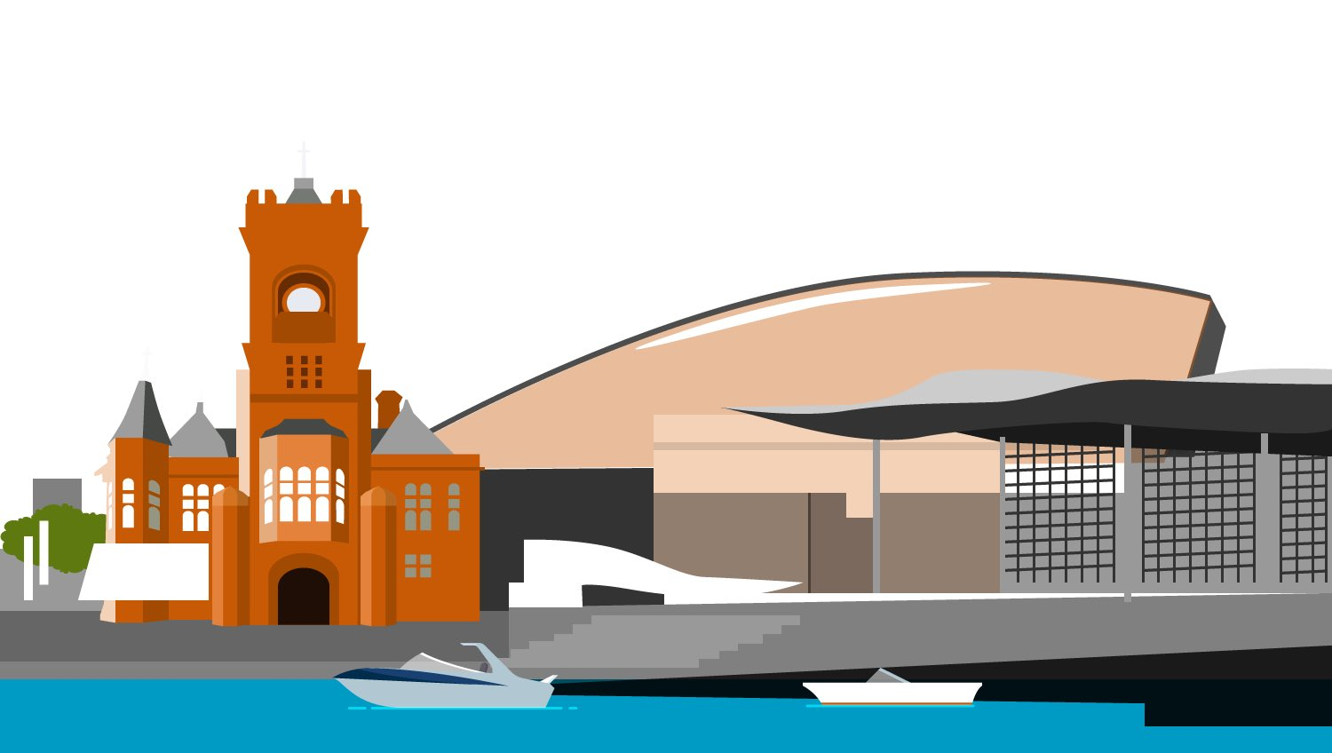
Cliw #3
Mae'r Senedd yng Nghaerdydd. Dyma lle mae pobl a elwir yn Aelodau o’r Senedd yn gwneud penderfyniadau ynghylch Cymru.

Slide 7
Cliw #4
Rydych yn cael gwybod bod pleidlais yn digwydd.
Rydych yn mynd ati i feddwl pwy ydych am bleidleisio drosto ac yn gwrando ar wahanol safbwyntiau.
Mae pawb yn bwrw eu pleidlais.
Rydych yn cael gwybod pwy enillodd y bleidlais ac a fydd yn eich cynrychioli chi.
Gelwir y broses hon yn etholiad.

Slide 8

Cliw #5
Ar ôl i chi ddewis pwy i bleidleisio drosto a chwblhau eich papur pleidleisio, rydych yn rhoi eich pleidlais yn y blwch pleidleisio. Does neb yn gwybod pwy rydych wedi pleidleisio drosto. Mae'n gyfrinach, oni bai eich bod eisiau rhannu!

Slide 9
Cliw #6
Mae democratiaeth yn ffordd o wneud penderfyniadau lle mae pawb yn cael lleisio'u barn.
Mae'n golygu "rheolaeth gan y bobl". Mewn democratiaeth, mae pobl yn dewis eu harweinwyr drwy bleidleisio mewn etholiadau
Mae hyn yn golygu bod gan bobl y pŵer i benderfynu pwy fydd yn gwneud y rheolau a rhedeg y wlad.

